Slide 1
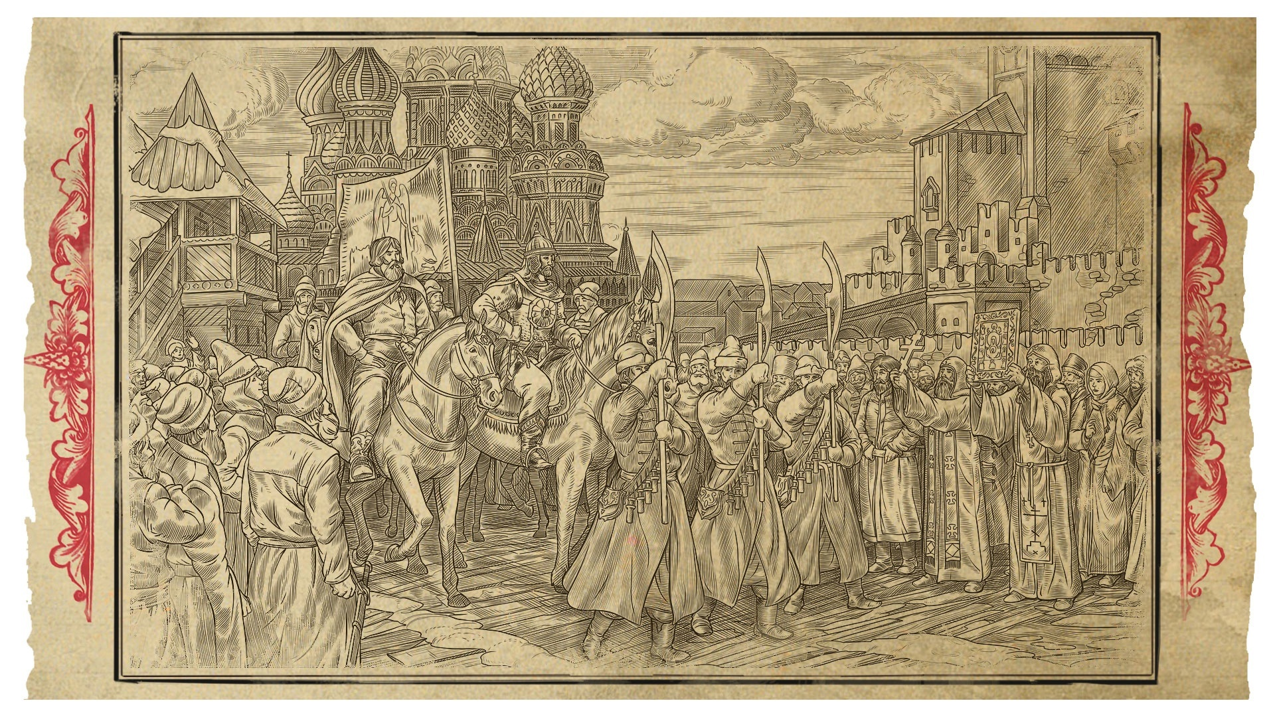



тчет о результатах тестирования
Версия | 2.0.0
Дата составления | 09.11.2024
Команда тестирования | Зубайров Николай; Бородина Анастасия; Павлинин Анатолий.

Slide 2


Тестирование было проведено в соответствии с установленным графиком:
Этап тестирования | Временные рамки
Исследовательское тестирование | 04.04.2024 по 04.05.2024
Разработка тестовой документации | 05.05.2024 по 10.07.2024
Проведение второго цикла тестирования: прохождение чек-листов и тест-кейсов | 11.07.2024 по 01.09.2024
Проведение ретестов / регресса | 02.09.2024 – 04.11.2024
Завершение цикла тестирования: написание отчета | 05.11.2024 – 09.11.2024
С использованием тестового окружения:
Тестовое окружение 1 | i7-13700K, RTX 4070TI, 2560х1440, 32 Gb | Windows 11
Тестовое окружение 2 | AMD Ryzen 2700, RTX 2060 super, 1920x1080, 16 Gb RAM | Windows 10
Тестовое окружение 3 | AMD Ryzen 5 5600, RTX 4060, 1920x1080, 16 Gb RAM | Windows 10

Slide 3
Общий анализ
Версия игры: 1.0.0
Общий анализ качества компьютерной игры можно оценить как удовлетворительное. Командой тестирования всего обнаружено 73 дефекта. Преобладающее число багов приходится на модуль основного функционала игры, из которых: 21 имеют высокую степень критичности (S2), а также 4 блокирующих (S1).

Slide 4
Подробный анализ.
Версия игры: 1.0.0
Всего в процессе тестирования было выявлено 73 дефекта, из которых:
S1 - Блокирующий (Blocker) – 4
S2 - Критический (Critical) – 25
S3 - Высокий (Major) – 27
S4 - Средний (Minor) – 10
S5 - Низкий (Trivial) – 7
Данные диаграммы демонстрируют соотношение дефектов в разрезе критичности. Как видно, наиболее критичные баги (S1, S2, S3) составляют 77% от совокупности найденных дефектов.

Slide 5
Прохождение тест-кейсов
Всего командой тестирования было подготовлено 92 тест-кейса.
По результатам тестирования:
52 тест-кейса пройдены успешно.
40 тест-кейсов провалились.

Slide 6
Оценка тестируемых компонентов Версия игры: 1.0.0
Компонент тестирования | Описание тестируемой части | Качество
Установка/Обновление/Удаление | Установка, обновление и удаление игры. | Высокое
Соответствие системным требованиям | Проверка запуска игры на разных конфигурациях, соответствующих заявленным системным требованиям. | Присутствуют проблемы с оптимизацией
Запуск игры | Проверка корректного запуска игры, отсутствие ошибок при старте. | Высокое
Кликабельность кнопок | Проверка реакции на нажатие всех кнопок в интерфейсе игры. | Высокое
UI/UX | Проверка удобства использования интерфейса, юзабилити, интуитивности навигации, читаемости текста и иконок. | Высокое
Графика | Визуальная оценка качества отрисовки изображения | Присутствуют проблемы с отрисовкой текстур
Оценка звука и музыки | Проверка качества музыки и звуковых эффектов | Удовлетворительное
Воспроизведение кат-сцен | Проверка корректности воспроизведения всех катсцен, отсутствие ошибок в анимации и звуке. | Низкое
Озвучка | Проверка качества озвучки диалогов. | Низкое. Отсутствие актерской игры
Функциональные тесты | Проверка правильности работы всех игровых механик | Низкое
Оценка содержания сюжета | Проверка логичности сюжета игры. | Хорошо
Оценка привлекательности игры для пользователей | Оценить интерес к игре со стороны пользователя. | Низкое. Средняя оценка пользователей 6.1 из 10
Концовки игры | Проверка получения всех концовок игры и их соответствие описанию. | Хорошо, присутствуют баги
Получение достижений | Проверка получения всех достижений при соблюдении условий их получения и их соответствие описанию. | Хорошо, присутствуют баги

Slide 7
Общий анализ
Версия игры: 2.0.0
Разработчиками игры был предоставлен перечень исправлений, вносимых в новую версию игры. По результатам проведения ретестов:
Закрыто баг-репортов: 49
Переоткрыты: 4
Без исправлений 24
По результатам регресса найдено 13 багов

Slide 8
Оценка тестируемых компонентов Версия игры: 2.0.0
Компонент тестирования | Описание тестируемой части | Качество
Установка/Обновление/Удаление | Установка, обновление и удаление игры. | Высокое
Соответствие системным требованиям | Проверка запуска игры на разных конфигурациях, соответствующих заявленным системным требованиям. | Сохраняются проблемы с оптимизацией
Запуск игры | Проверка корректного запуска игры, отсутствие ошибок при старте. | Высокое
Кликабельность кнопок | Проверка реакции на нажатие всех кнопок в интерфейсе игры. | Высокое
UI/UX | Проверка удобства использования интерфейса, юзабилити, интуитивности навигации, читаемости текста и иконок. | Высокое
Графика | Визуальная оценка качества отрисовки изображения | Сохраняются проблемы с отрисовкой текстур
Оценка звука и музыки | Проверка качества музыки и звуковых эффектов | Удовлетворительное
Воспроизведение кат-сцен | Проверка корректности воспроизведения всех катсцен, отсутствие ошибок в анимации и звуке. | Хорошо
Озвучка | Проверка качества озвучки диалогов. | Низкое. Отсутствие актерской игры
Функциональные тесты | Проверка правильности работы всех игровых механик | Удовлетворительное
Оценка содержания сюжета | Проверка логичности сюжета игры. | Удовлетворительное
Оценка привлекательности игры для пользователей | Оценить интерес к игре со стороны пользователя. | Низкое. Средняя оценка пользователей 6.1 из 10
Концовки игры | Проверка получения всех концовок игры и их соответствие описанию. | Высокое
Получение достижений | Проверка получения всех достижений при соблюдении условий их получения и их соответствие описанию. | Высокое

Slide 9

тоговые выводы
На момент выхода патча 2.0.0 в игре были исправлены многие дефекты, затрагивающие функционал игры, однако рейтинг игры по-прежнему остается низким ввиду:
1. Отсутствия раскрытия персонажей; 2. Скучной подачи сюжета и однотипных квестов (подай-принеси); 3. Отсутствия хорошей озвучки и интересных диалогов; 4. Смутной работы стелс-режима и боевой системы; 5. Пародии на открытый мира (мир пустой и изучать его неинтересно); 6. Слабой оптимизации; 7. Слабого музыкального сопровождения; 8. Ввиду слабого отслеживания багов до выпуска в релиз. Разработчикам необходимо продолжить работу над проработкой слабых мест. Однако без переработки сюжета и персонажей – игре не поднять интерес.

